Slide 1
แบบทดสอบปฏิบัติ
(เฉพาะสาย C#.NET Developer)

Slide 2
1.สร้าง Database ชื่อ Product

Slide 3
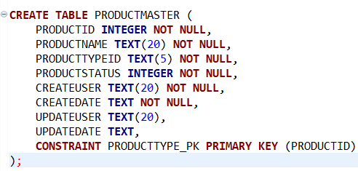
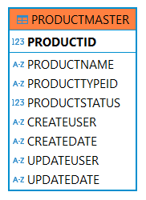
Productmaster

Slide 4

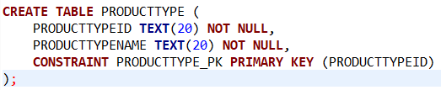

Producttype

Slide 5
2.สร้างและออกแบบ Application 1 หน้าตั้งค่ารหัสสินค้า
การทำงานหลักของหน้าจอคือ ค้นหา/เพิ่ม/แก้ไข/ยกเลิก ข้อมูล
ใน Table.ProductMaster ได้

Slide 6
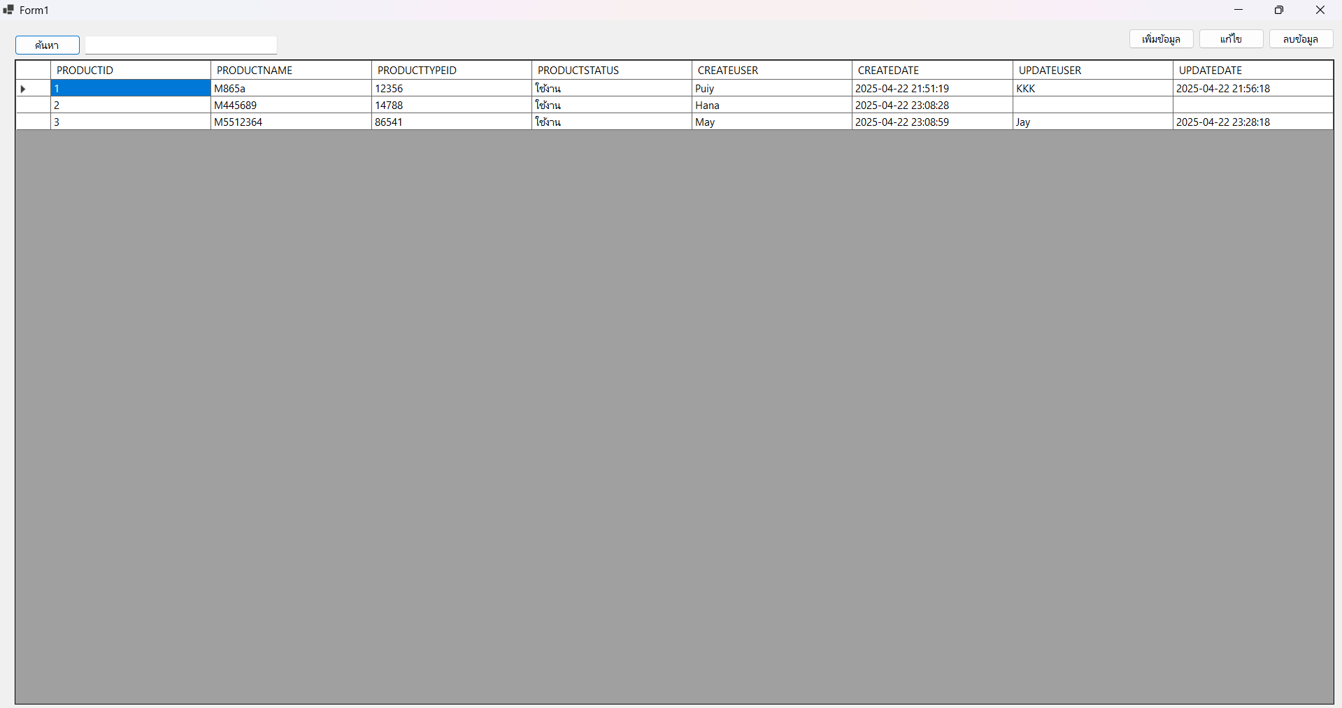
โครงสร้างหน้าหลัก
เปิดโปรแกรมมาโปรแกรมจะค้นหาข้อมูลทั้งหมดอัตโนมัติและนำออกมาแสดง

Slide 7

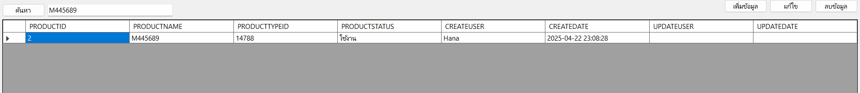
การค้นหา
เราสามารถใส่ Keyword ในการค้นหา ในช่องค้นหาและกดปุ่มค้นหาผลลัพธ์จะขึ้นมาตามที่เราค้นหา
โดยที่ตัวโปรแกรมสามารถค้นหาได้จะมี PRODUCTID, PRODUCTNAME, PRODUCTTYPEID, PRODUCTSTATUS

Slide 8
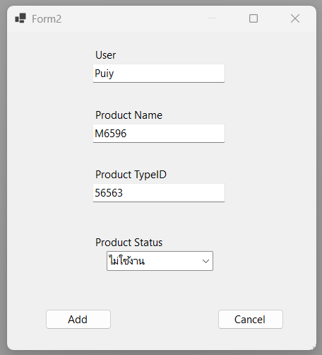
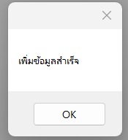

การเพิ่ม
เราสามารถกดปุ่มเพิ่มข้อมูลจะมีหน้าต่างเพิ่มขึ้นมาเราสามารถเพิ่มข้อมูล Product ได้

Slide 9

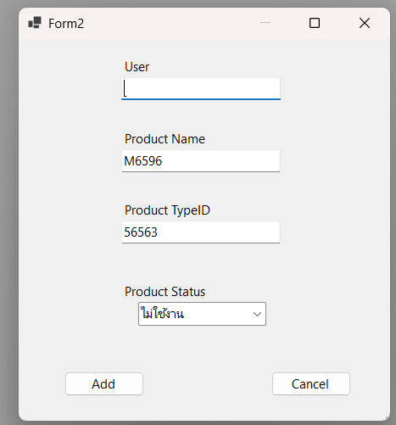
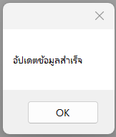
การแก้ไข
เราสามารถเลือกแถวที่เราต้องการแก้ไข และกดปุ่มแก้ไขจะมีหน้าต่างเพิ่มขึ้นมาโดยที่หน้าต่างนั้นจะมี ข้อมูลที่เราต้องการการจะแก้ไข

Slide 10
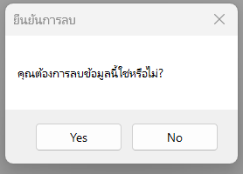
การยกเลิกข้อมูลหรือการลบ
เราสามารถเลือกแถวที่เราต้องการลบข้อมูล และกดปุ่มลบข้อมูล
ข้อมูลนั้นจะถูกลบออกไป

